Slide 1


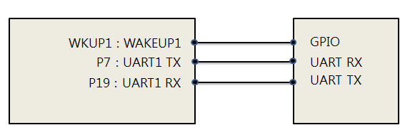
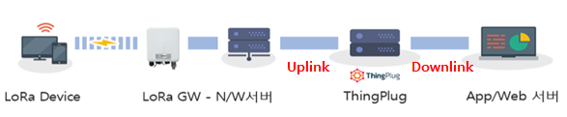
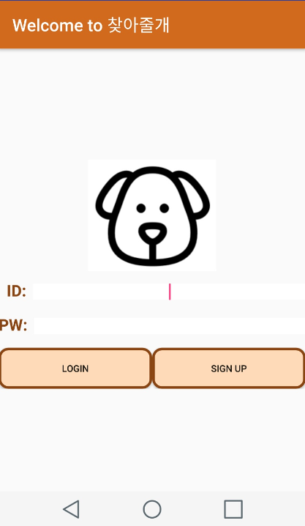
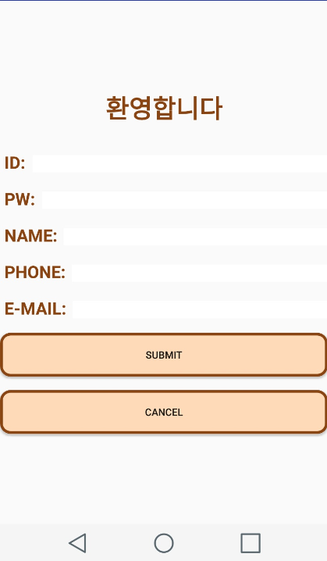
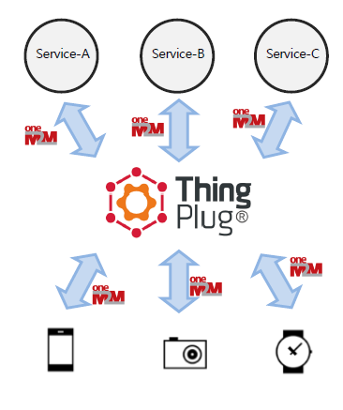
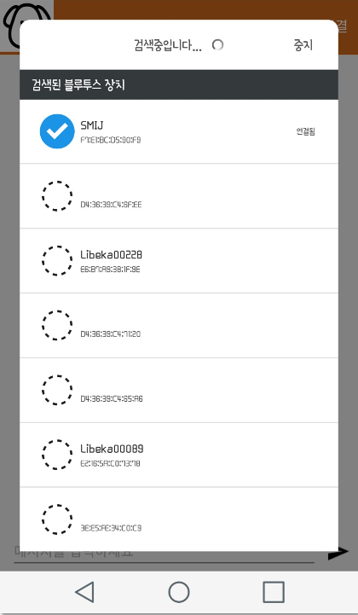
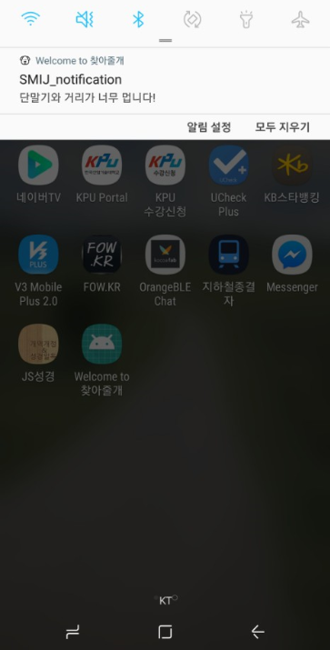
Lora모듈을 이용한 반려동물 디바이스 (찾아줄개)
팀명 : 세모익준
팀원 : 한국산업기술대학교 컴퓨터공학부 2013150014 박세준, 2013150039 최익현, 2015154012 모지수, 201515005 유태준
개발배경
개발 목표 및 내용
◈ 국내 반려동물 시장 성장 증가와 사육가구수 비율 증가와 함께 언제 어디서든 반려동물을 쉽게 케어 할 수 있도록 함.
◈ 기존 반려동물 위치 추적기의 짧은 통신거리와 짧은 배터리수명 등을 개선하기 위하여 SKT IOT 전용 모듈인 로라 모듈을 사용하여 통신거리와 디바이스의 배터리 소모량을 줄 일수 있도록 함.
◈ ThingPlug라는 Iot 개발 플랫폼을 사용하여 실시간으로 데이터를 로라 모듈로부터 uplink 와 웹 서버로 downlink 를 가능하게 함.
◈ IDE로 개발하기 위해 로라 모듈과의 Uart 통신을 사용함
WKUP1
모듈 Wake-up을 위한 상승단
UART1 TX, RX
로라 모듈 LOM102A
Host PC(아두이노)
CLI 커맨드 송수신을 위한 통신
◈ 데이터 Uplink 와 Downlink 를 구현함
개발결과
◈ ThingPlug 활용을 위해 OneM2M프로토콜을 사용함
◈ 초기화면
◈ 회원가입
Service
IoT Platform
Device
기대효과 및 시장성
◈ 블루투스 페어링
◈ 안심존 기능
◈ 지속적으로 성장 중인 반려동물 시장
▷ 2018년 반려동물 시장 규모 = 약 3조 6500억원
◈ 폭발적으로 성장 중인 반려동물 사유가구수 비율
▷ 2012년 17.8 % 였던 반려동물 사육가구수 비율이 2013년에는 21.8%로 증가
◈ ThingPlug를 이용한 IOT 서비스 개발이 증가
▷ 사물의 연결 및 관리, 데이터 분석을 쉽게 할 수 있음
◈ hingPlug 뿐만 아니라 국내 통신사, 중소형 IoT 플랫폼들도 OneM2M 프로토콜을 기반으로 개발되고 있음
Notes:
1

